Slide 1


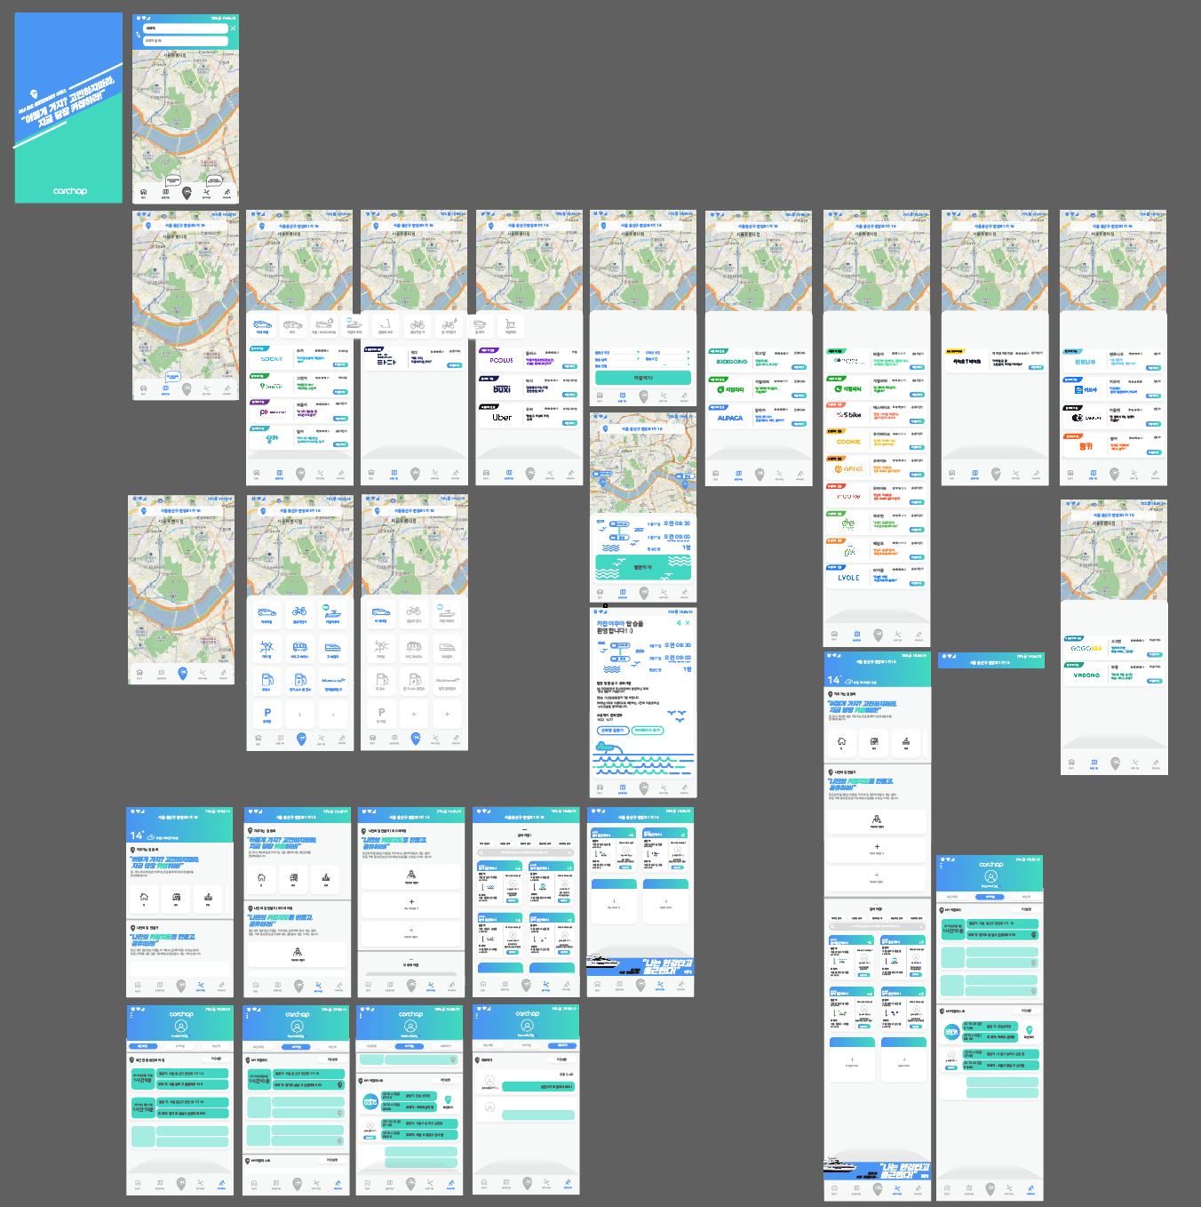
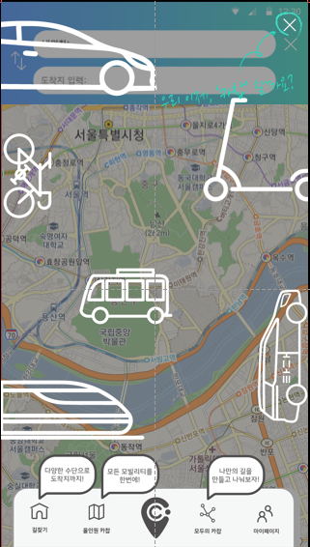
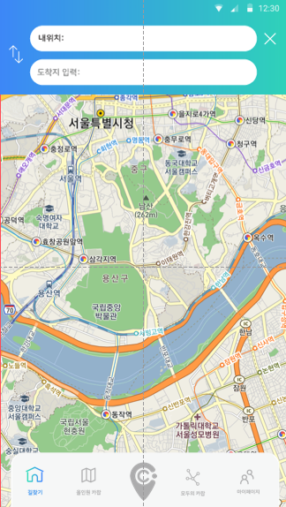
3월17일까지 구축
UIUX 설계 라벨링
6-1. 길찾기
6-2-1. 카셰어링
6-2-2. 타다,카풀
6-2-3. 카찹아쿠아
6-2-4. 전동킥보드
6-2-5. 공유자전거
6-2-6. 렌트카
1. Intro
page
2. Landing
Page
5. Coach
mark
6-2. 올인원카찹
6-2-3-1. 카찹아쿠아
6-2-7. 배송서비스
6-2-3-1-1. 카찹아쿠아
6-3. 카찹매치업
6-4. 모두의 카찹
6-5. 마이페이지

Slide 2
1. Intro page
*모든 이미지가 PNG라서 바로 뜯어서 적용가능함

Slide 3
2. Landing Page
*모든 이미지가 PNG라서 바로 뜯어서 적용가능함

Slide 4
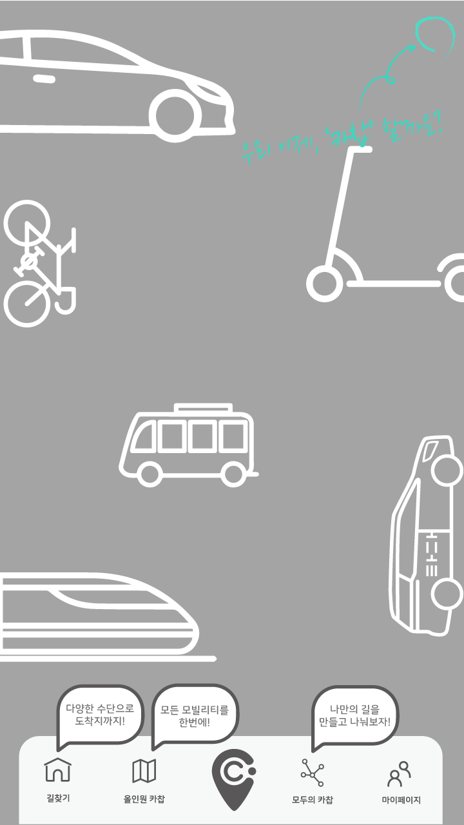

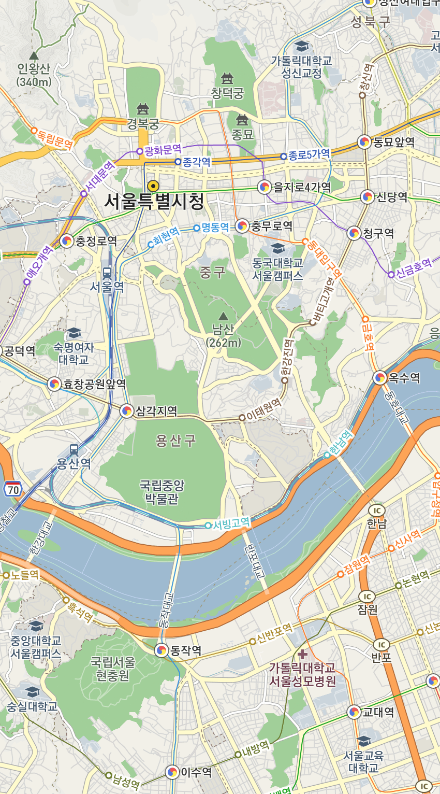






5. Coach mark
*모든 이미지가 PNG라서 바로 뜯어서 적용가능함

Slide 5




6-1. 길찾기
*모든 이미지가 PNG라서 바로 뜯어서 적용가능함

Slide 6


6-2. 올인원카찹
*모든 이미지가 PNG라서 바로 뜯어서 적용가능함

Slide 7


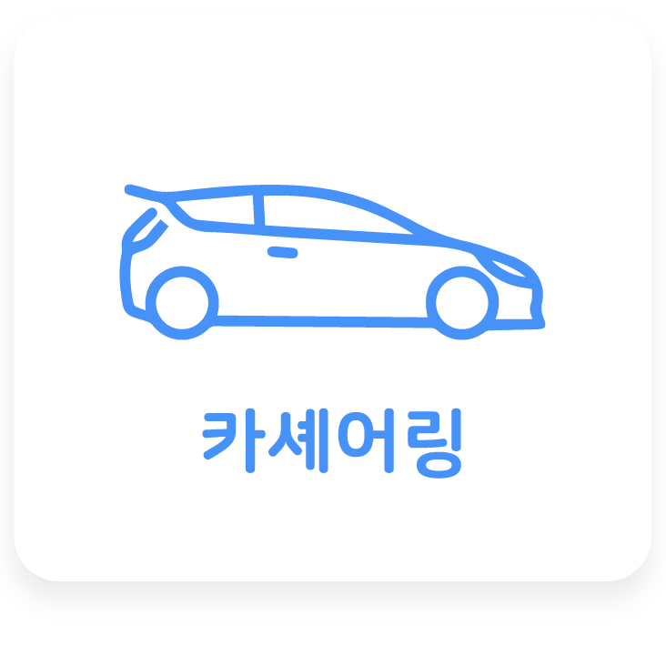



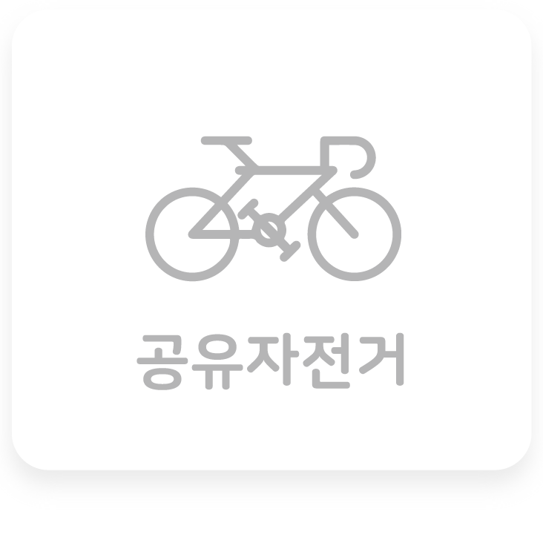
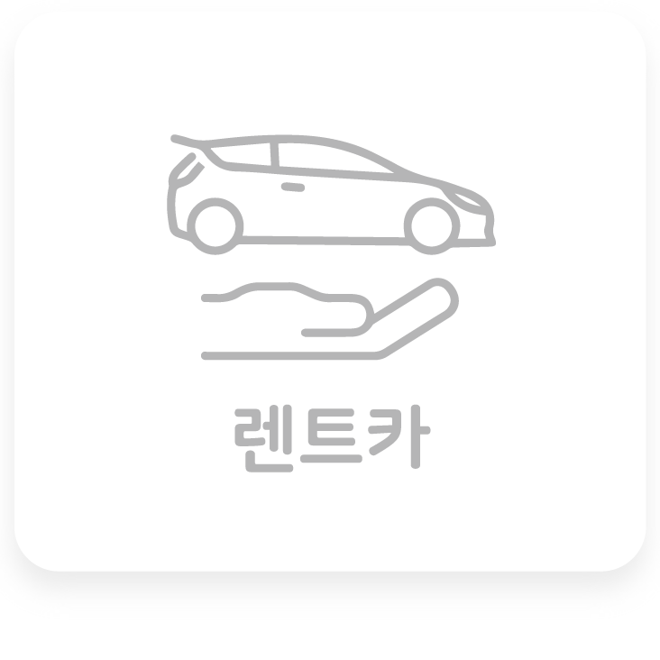



6-2-1.카셰어링
*모든 이미지가 PNG라서 바로 뜯어서 적용가능함

Slide 8

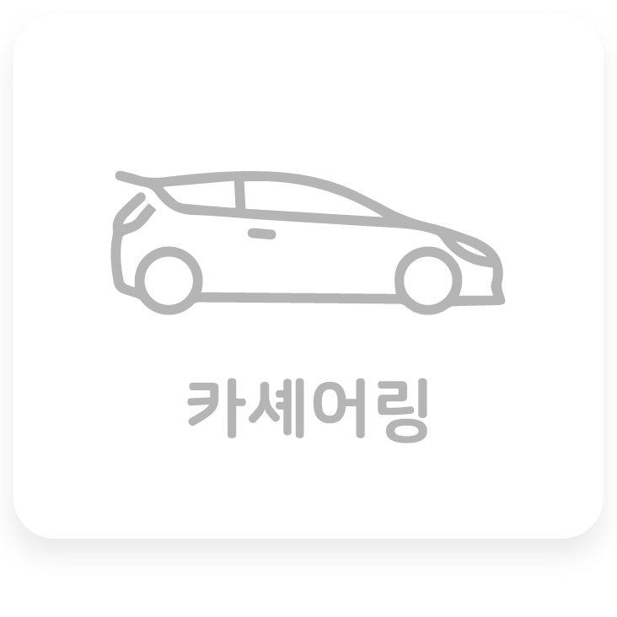




6-2-2.타다|카풀
*모든 이미지가 PNG라서 바로 뜯어서 적용가능함

Slide 9

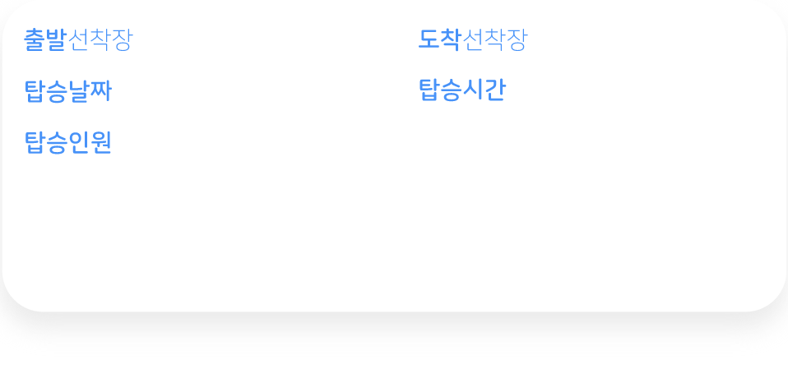




6-2-3.카찹아쿠아
*모든 이미지가 PNG라서 바로 뜯어서 적용가능함

Slide 10

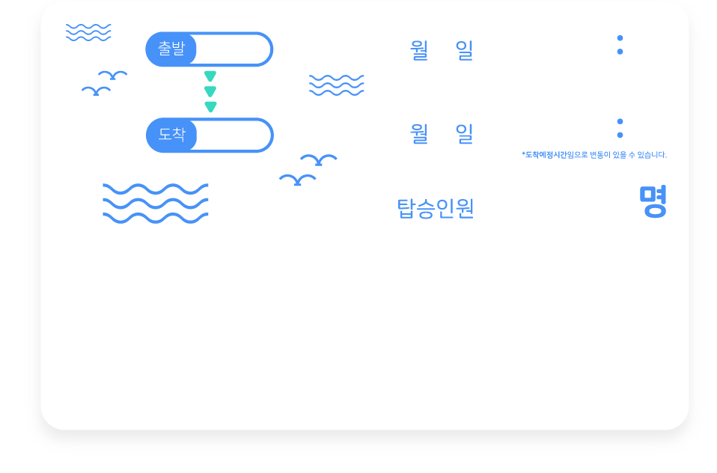

6-2-3-1.카찹아쿠아
*모든 이미지가 PNG라서 바로 뜯어서 적용가능함

Slide 11

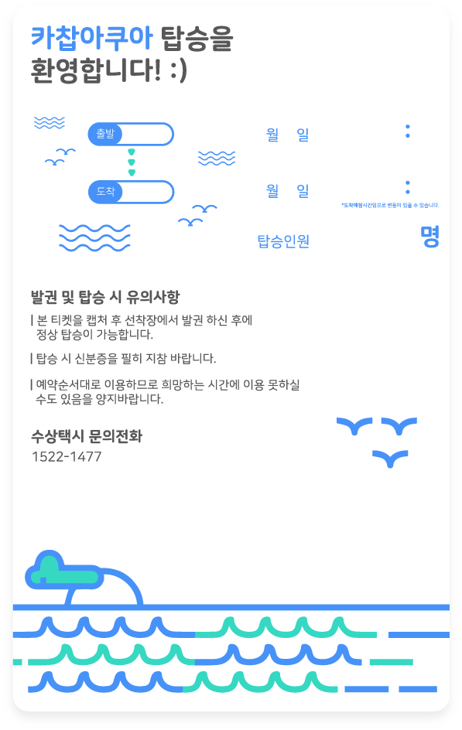




6-2-3-1-1.카찹아쿠아
*모든 이미지가 PNG라서 바로 뜯어서 적용가능함

Slide 12



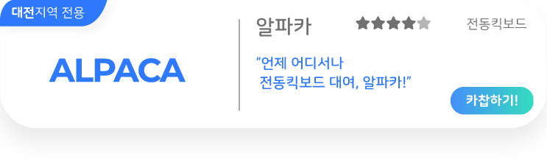
6-2-4.전동킥보드
*모든 이미지가 PNG라서 바로 뜯어서 적용가능함

Slide 13







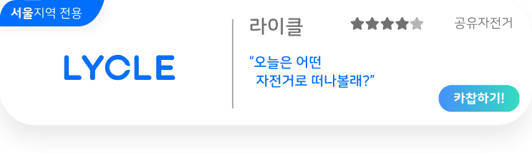



6-2-5.공유자전거
*모든 이미지가 PNG라서 바로 뜯어서 적용가능함

Slide 14
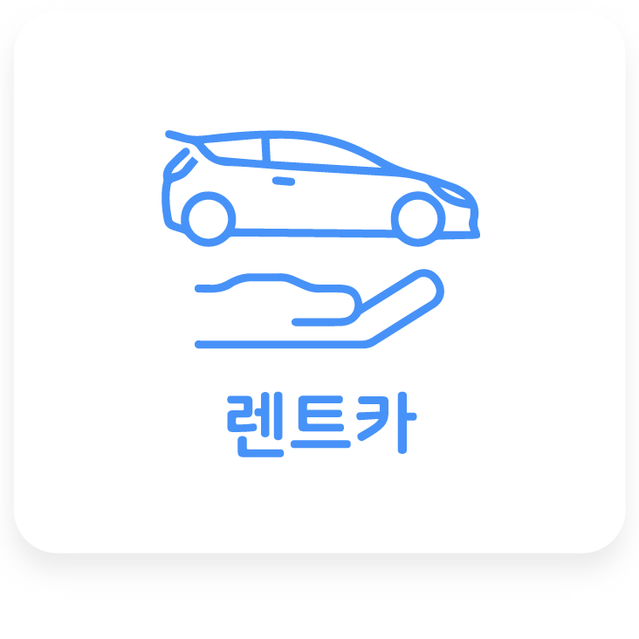




6-2-6.렌트카
*모든 이미지가 PNG라서 바로 뜯어서 적용가능함

Slide 15



6-2-7.배송서비스
*모든 이미지가 PNG라서 바로 뜯어서 적용가능함

Slide 16
6-2-1~7.아이콘 라벨링

Slide 17
6-3. 카찹매치업
*모든 이미지가 PNG라서 바로 뜯어서 적용가능함

